Slide 1
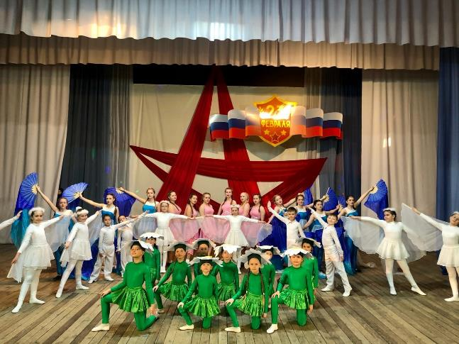
Муниципальное автономное образовательное учреждение дополнительного образования «Алтайский районный детско-юношеский центр» Учебный проект
«Мир без войны»
Саркисова Екатерина Юрьевна,
Педагог дополнительного образования
2019-2020 учебный год

Slide 2
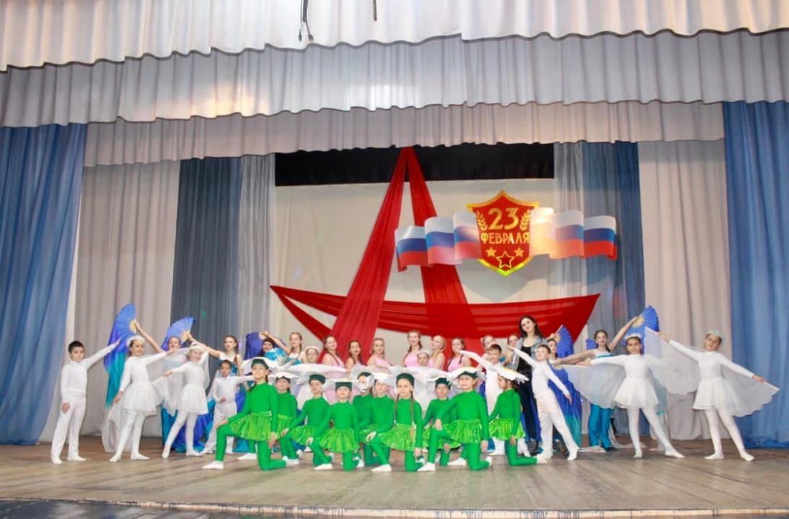

Slide 3
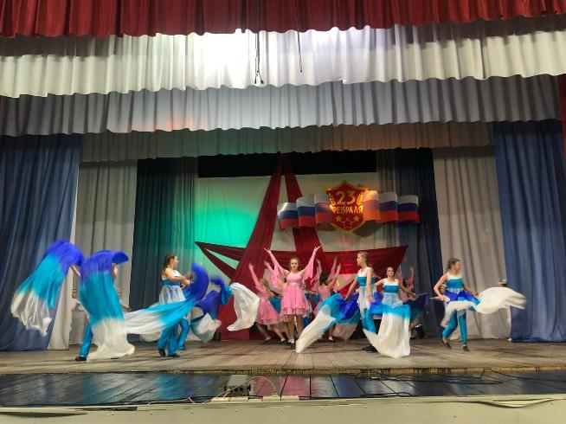
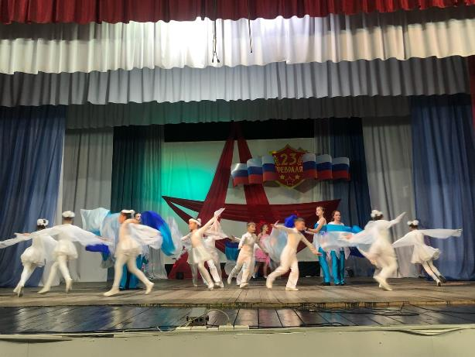

Slide 4
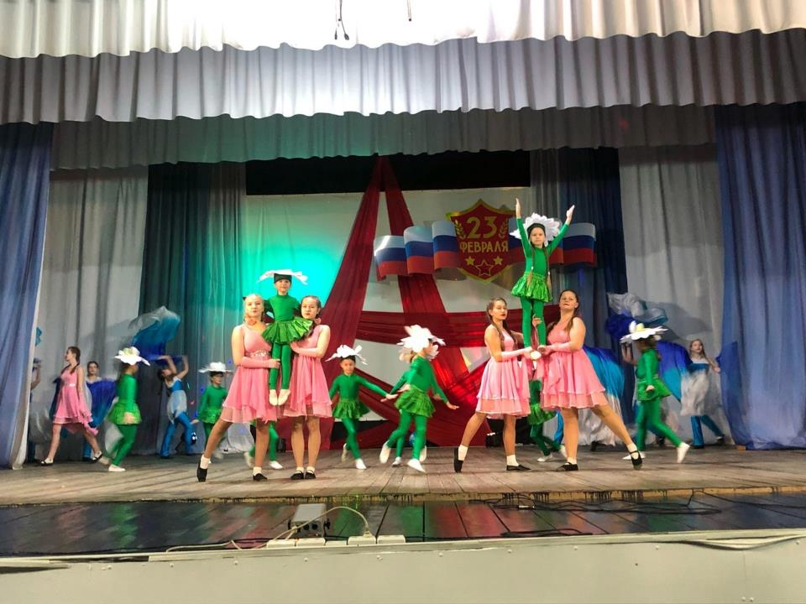

Slide 5
Танец - ….,
как искусство всегда привлекало к себе внимание детей. Он обеспечивает более полное развитие индивидуальных способностей детей, и поэтому обучение в хореографических коллективах должно быть доступно значительно большему кругу детей и подростков. Они любят искусство танца и посещают занятия в течение достаточно длительного времени, проявляют настойчивость и усердие в приобретении танцевальных знаний и умений.
Используя специфические средства искусства танца, заинтересованность детей, педагогии хореографии имеют возможность проводить большую воспитательную работу.
Создавая хореографический номер «Мир без войны», дети изучали не только стилистику танца, но прививали к себе военно-патриотическую культуру.
Вопросы патриотического воспитания актуальны для нашего времени. Необходимо чётко осознавать значимость такого воспитания.

Slide 6
Занятия хореографией…
имеют большое значение для физического развития детей. Они приобретают стройную осанку, начинают легко, свободно и грациозно двигаться, избавляются от таких физических недостатков, как сутулость, «косолапость», лишний вес и т.д. У них улучшается координация движений.
На занятиях в хореографических классах полезные навыки приобретаются естественно. Дети начинают чувствовать эстетику поведения в быту; подтянутость и вежливость становятся нормой поведения. Они следят за своей внешностью, за чистотой, аккуратностью, изяществом своего костюма и прически.
Учитывая особо важную роль хореографии в физическом и эстетическом воспитании детей, становится понятной целесообразность постоянной реализации данного проекта.

Slide 7
Цель проекта:
Мотивировать обучающихся к занятиям хореографическим искусством, изучить и приобщить их к военно-патриотической культуре

Slide 8
Задачи проекта:
Пробудить в детях интерес к хореографическому искусству.
Воспитывать духовность и эстетический вкус.
Развивать эмоциональную сферу обучающихся - зрителей.
Расширить познания в области хореографического искусства.

Slide 9
Формы, сроки реализации проекта
Лекции-беседы о хореографии, культуре танца.
Изучение военно-патриотической культуры танца.
Тестирование, просмотр видео-презентаций, фильмов., обсуждение.
Вступление на отчётном концерте театра песни и танца «Сюрприз» хореографического коллектива.

Slide 10
Этапы реализации танца «мир без войны»
Этапы проекта | Цель проекта | Задачи проекта
1. Организационный | Подготовка условий для реализации проекта | -разработать комбинации для проекта; -разработать программу лекций-бесед и соединить с репертуаром; -подобрать музыкальный материал
2. Этап реализации | Реализация проекта - выступление на отчётном концерте театра песни и танца«Сюрприз» | -провести лекции, беседы о хореографическом искусстве; -провести концертное выступление; -провести викторину, состоящую из вопросов о хореографическом искусстве и военно-патриотической культуре
3. Аналитический | Анализ итогов реализации творческого проекта | -анализ деятельности на всех этапах проекта.

Slide 11
Вопросы учебной темы:
Может ли патриотический танец влиять на эмоциональное развитие детей?
Какие условия необходимы для занятий танцами?
Знакомы ли дети со стилистикой военно-патриотической культуры?
Знают ли дети что такое «патриотический танец»?
Учебные предметы: Эстрадный танец.
Участники: Обучающиеся 1,2 младших групп
и 1,2 старших групп (5-17 лет)

Slide 12
Дидактические цели проекта:
формирование эстетической, патриотической культуры;
практическая реализация имеющихся у обучающихся знания о эстрадном танце;
приобщение к творчеству через патриотический танец;
формирование танцевальных навыков;
раскрытие творческого потенциала обучающихся;
реализация творческих интересов обучающихся.

Slide 13
Темы самостоятельных исследований:
История патриотического танца (сообщения, рефераты по теме)
Разновидности патриотических костюмов (сообщения, рефераты по теме)
Просмотр видеоматериала, обсуждение

Slide 14
Результаты представления исследований:
Проекты ученических групп:
реферат на тему «Патриотический танец»,
презентация «Патриотический костюм»,
видеосъемка танцевального номера,
прослушивание музыкальных композиций
Итоговая реализация проекта:
Выступление на отчётном концерте театра песни и танца «Сюрприз»
Участие в конкурсах разного уровня

Slide 15
Хореографический номер «Мир без войны» …
стали Дипломантами и Лауреатами районных , Всероссийских и Международных конкурсов:
Международный и Всероссийский конкурс «Синяя птица» - Дипломы 1 степени
Международный конкурс «Вдохновение» – Диплом 1 степени
Международный конкурс «Грани таланта» - Лауреат 2 степени
Конкурс самодеятельного художественного творчества «С любовью к жизни» - Лауреат 1 степени

Slide 16
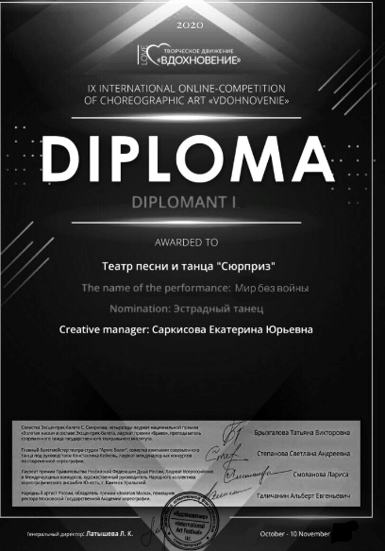
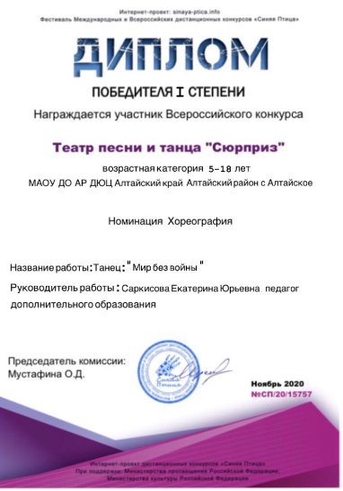
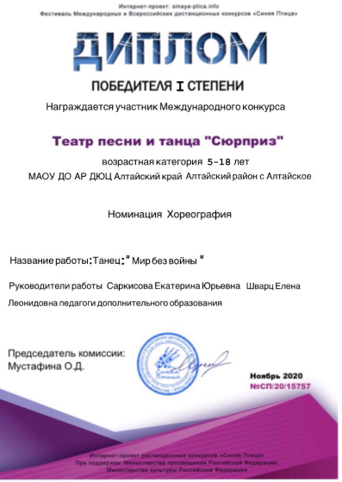

Slide 17
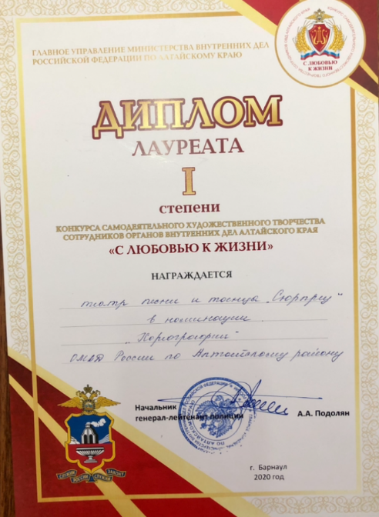

Slide 18
Хореография:
является одним из таких методов воспитания эстетического вкуса и духовности обучающихся. Это прекраснейшее из искусств, заставляющее человека переживать целую гамму чувств и эмоций. Приобщение обучающихся к хореографическому искусству пробуждает и воспитывает у них мировоззренческие, эстетические, нравственные убеждения, позволяет им правильно осмыслить своё отношение к окружающему миру.

Slide 19
Вывод:
Разучивание военно-патриотического танца способствовало приобщению к духовно – нравственным ценностям русского народа. Нравственность в отличие от морали, укоренена не столько в правовых нормах, но, прежде всего, в Отчизне, культуре, религии, народе, семье — во всем том, чему личность вручает себя целиком и свободно.
Данный проект охватывает 100% обучающегося коллектива эстрадного танца театра песни и танца «Сюрприз», оказывает помощь в эстетическом и духовном воспитании обучающихся.
Хореографический номер «Мир без войны» повышает общекультурный уровень участников хореографического коллектива, мотивирует их на дальнейшее эстетическое развитие, патриотическую культуру, побуждает к общению с прекрасным.
Автор посредством проведения концертного выступления хореографического коллектива, проведения лекций, просмотров видео, фильмов и викторины старался создать условия для пробуждения в детях интереса к творчеству, мотивацию к занятиям.
Проект должен стать мощным импульсом к развитию творческой инициативы обучающихся. В целом является перспективным в мотивированию детей к обучению эстрадной хореографии.

Slide 20
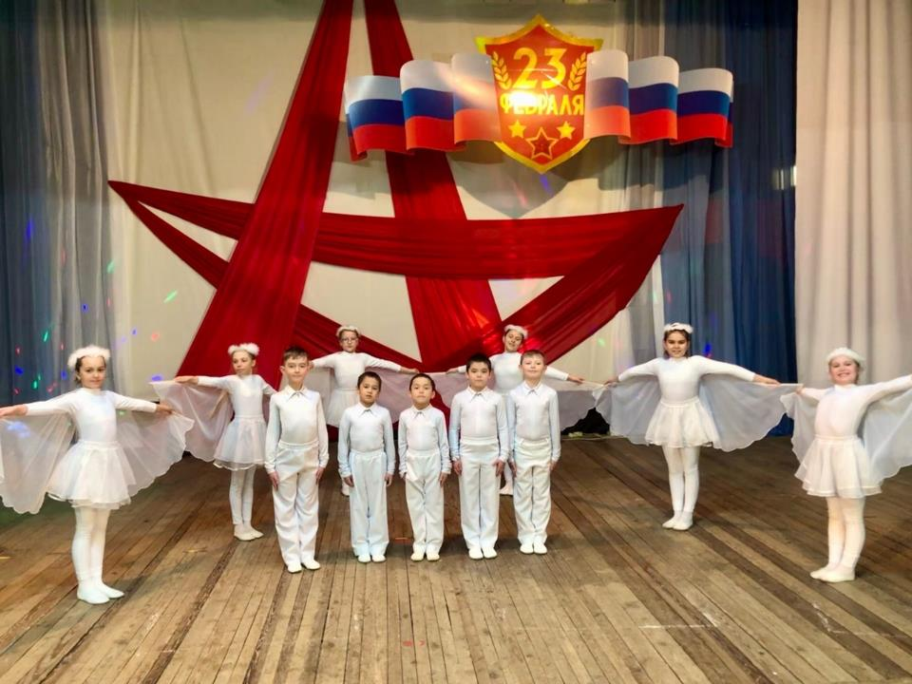

Slide 21
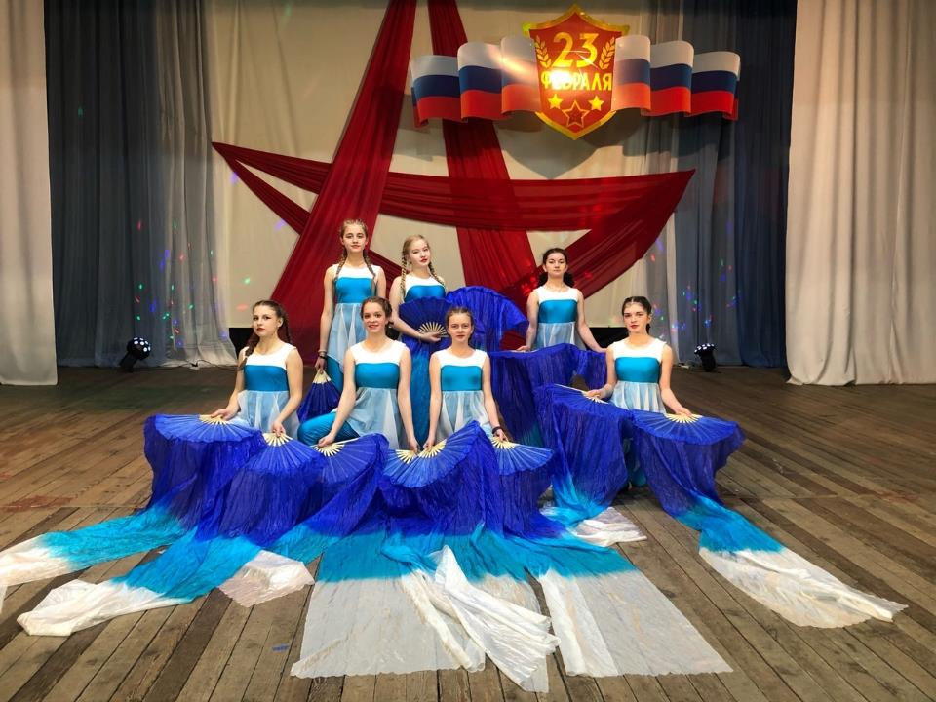

Slide 22
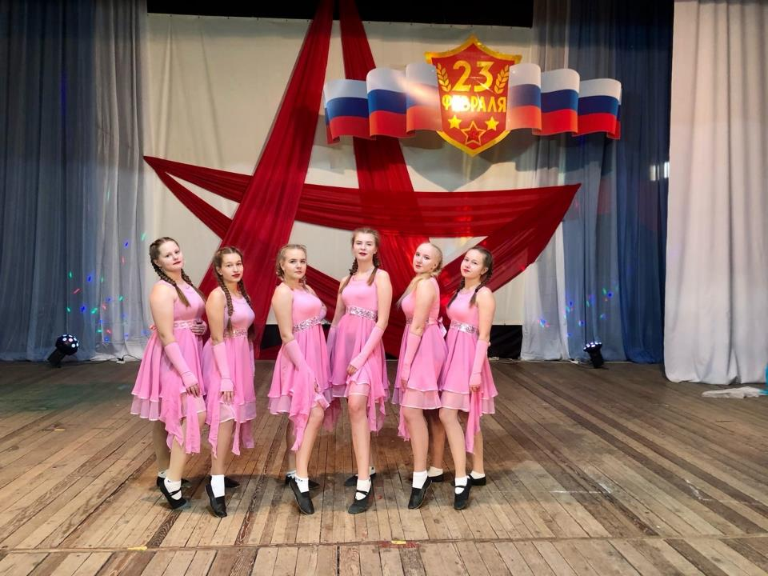

Slide 24
СПАСИБО ЗА ВНИМАНИЕ!

